Slide 1


Processamento de Dados com Streams de JAVA
TRABALHO PRÁTICO
(DATE-TIME API)
Calculadora Universal de Datas e Tempos
Outubro de 2018

Slide 2
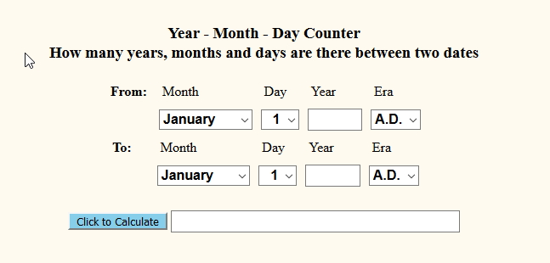
OVERVIEW - MERCADO
☑ Existem à nossa disposição via internet muitos sites que fornecem páginas que correspondem à interface com o utilizador para diversos serviços de cálculo de datas e tempos e determinação de datas e tempos em diferentes fusos.
☑ Alguns, mais simples, trabalham apenas sobre datas e indicam de forma simples também as limitadas possibilidades dos resultados a obter. Temos por exemplo uma que calcula a diferença em anos, meses e dias entre duas datas com Era.

Slide 3
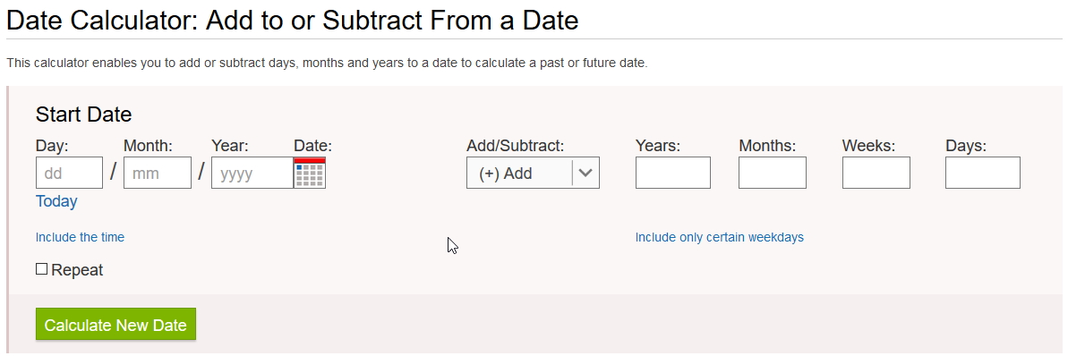

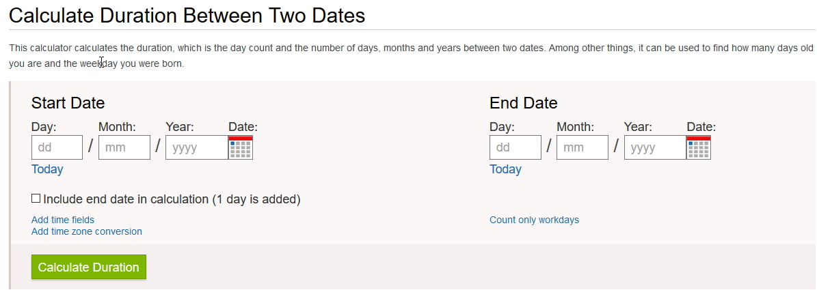
OVERVIEW - MERCADO

Slide 4
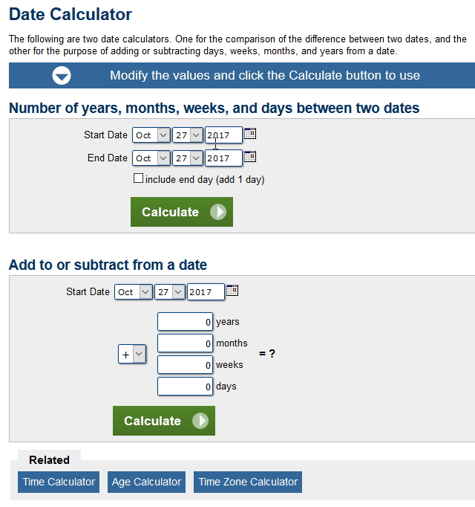

OVERVIEW - MERCADO
Outros serviços ou modos

Slide 5
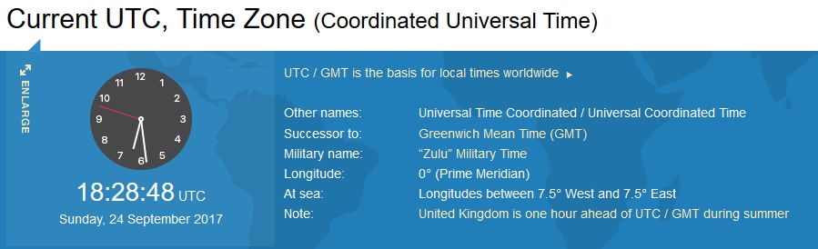
OVERVIEW - MERCADO
☑ Outros servem basicamente de relógios locais relativamente a determinados fusos horários e nem sempre usando até o formato ISO-6801, mas outras formatação.
☑ Outros servem basicamente de conversores de ZonedDateTimes em outras ZonedDateTimes.

Slide 6
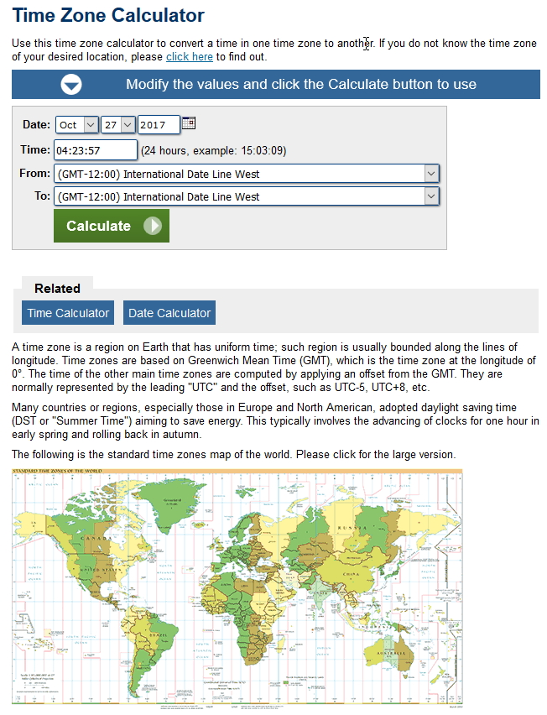
OVERVIEW - MERCADO

Slide 7

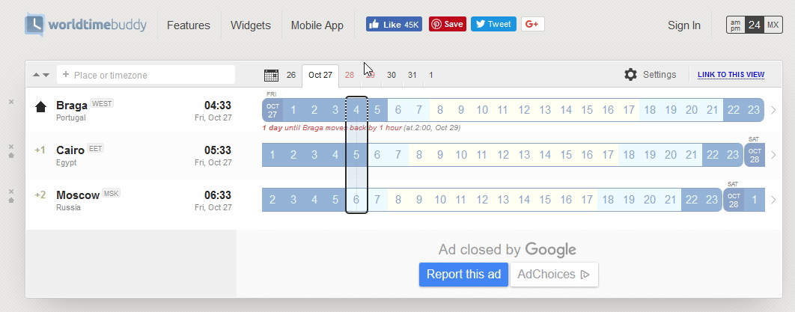
OVERVIEW - MERCADO
☑ Outros parecem oferecer funcionalidades mais gerais.

Slide 8
REQUISITOS
▶ Pretende-se neste projecto explorar ao máximo as funcionalidades que nos são fornecidas pela Date-Time API, para calcular diferenças de datas e de tempos, de fusos, etc. mas permitir que as mesmas possam ser respondidas usando diferentes date ou time units. Pretende-se também responder a questões não usuais com calcular coisas como o 1º dia da semana de um dado ano, a duração de um voo de avião entre duas cidades do mundo, contagem de dias úteis, cálculo de prazos finais, etc., cálculos de carácter e interesse mais comercial. Trata-se de integrar o que existe.
▶ A Calculadora Universal deverá possuir o número de modos necessário a compartimentar de forma clara cada uma das suas especialidades, sendo de assumir que a cada momento apresenta a data, hora, offset e fuso do sistema. Consideram-se como modos obrigatórios: Calculadora de datas e tempos locais, Calculadora de tempos e datas com fusos e Modo Agenda de Reuniões (gestão de slots de tempo).
▶ A concepção da Calculadora Universal deverá ser realizada incrementalmente usando interfaces adequadas aos vários modos disponíveis, podendo ser usados default methods. A arquitectura final de ve respeitar rigorosamente o modelo MVC.
▶ Certos valores contantes necessários a usar no projecto devem ser sempre implementados usando variáveis static final.
▶ Sugere-se o uso de Adjusters e TemporalQuery<R> sempre que possível, e que os métodos usados sejam sempre os mais genéricos possíveis dentro da API, evitando aritméticas manuais.

Slide 9
REQUISITOS
▶ A Interface com o utilizador deverá ser uma interface textual ou gráfica, mas o mais fácil de compreender possível e com todos os inputs devidamente validados.
▶ Queries que eventualmente produzam resultados mais extensos poderão ser guardados em ficheiro próprio.
▶ Deverá ser produzido um manual do utilizador estruturado e claro, indicando como funciona a Calculadora Universal, modos e para que servem, e sumário das operações disponíveis.
▶ O trabalho prático será apresentado em semana a combinar. O código fonte final deverá ser entregue via BB ou outro meio a encontrar até ao dia 1 de Dezembro de 2018.

